Slide 1

圖利與便民
臺灣澎湖地方檢察署
黃政德檢察官

Slide 2

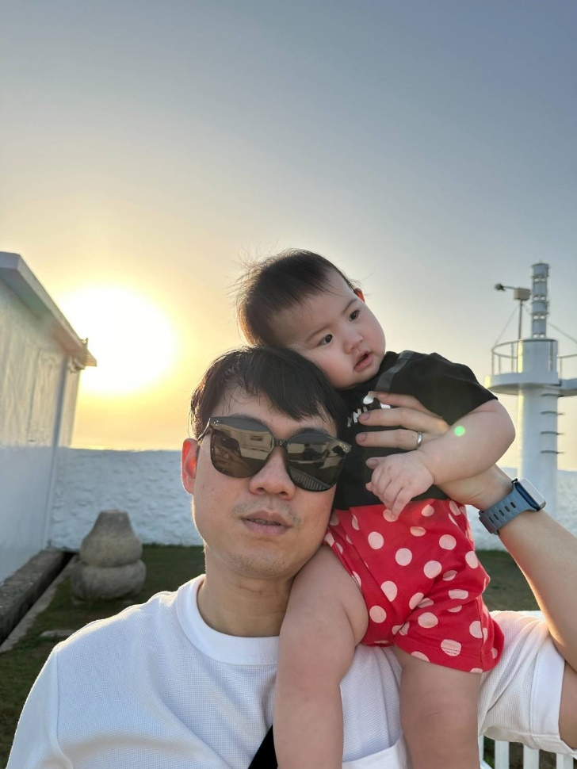
黃政德檢察官
bbjesse47@mail.moj.gov.tw
●現職
臺灣澎湖地方檢察署檢察官
●經歷、證照、課程、獲獎
111年度查賄有功人員
112年度高檢署優良事蹟檢察官
113年度緝毒有功人員
法務部肅貪專業證照
法務部財務金融專業證照
法務部政府採購法專業證照
法務部性侵害犯罪被害人訊問課程及格
●現職
臺灣澎湖
Notes:
刑事處罰：刑法、兒少性剝削
被害人保護：性防法、兒少性剝削、犯保法
加害人處遇：性防法

Slide 3
授課大綱
一
認識圖利
前言
法令介紹
要件解析
法律效果
二
判斷區辨
圖利方式
圖利與便民
行政裁量
便民省思
三
案例分析
1
採購篇
2
警察篇
3
環保篇
4
建管篇
5
地政篇
6
關務篇
7
河川砂石篇
8
醫療殯葬篇
9
造橋鋪路篇
10
其他篇
四
思考模式

Slide 4

1
認 識 圖 利
案例1
案例2

Slide 5

前 言
便民？
圖利？
「依法行政」是法治國家的核心價值，也是一切行政行為，必須遵守的首要原則。公務員依法律所賦予的權力，執行職務、為民服務，同時也擔負「廉潔」、「便民」與「效能」的期待與要求，如何安心、放心且又大方的給予民眾便利，不用害怕違反法令而有圖利的疑慮與擔心，是您我每位公務員都非常關心的問題。

Slide 6

前 言
分辨「圖利」與「便民」並不困難，公務員執行公務，在法律範圍內，給予民眾方便，人民得到再大的好處，都是合法便民；如果明知法律規範卻故意違反，給予民眾方便，就算只獲得幾塊錢，還是會成立不法圖利。
便民
圖利
● 依據法律執行公務
● 法律範圍內給予民眾方便
● 明知法律規範故意違反
● 不論金額大小

Slide 7


因此，只要公務員對法令有正確充足的認識，並在內心常保衡量事理的一把尺，就能在法令規定範圍內，作出妥適的決策，不會逾越或濫用裁量權。
公務員依法行政、勇於任事，不僅能夠保障自己公務生涯平安順遂，也能提升為民服務品質，為民眾與國家盡一己之力。

Slide 8


法 令 介 紹
本款是「對主管或監督事務，直接或間接圖利罪」，表示行為人的圖利行為，必須與主管或監督事務有關。
貪污治罪條例第6條第1項第4款
（對主管或監督事務，直接或間接圖利）
條文內容：
對於主管或監督之事務，明知違背法律、法律授權之法規命令、職權命令、自治條例、自治規則、委辦規則或其他對多數不特定人民就一般事項所作對外發生法律效果之規定，直接或間接圖自己或其他私人不法利益，因而獲得利益者。 .
__________________________________________________________________________________________________________________________________________________________________________________________________________________________________________________________________________

Slide 9
法 令 介 紹
所謂「主管事務」，指公務員對事務有參與或執行的權責。
例如：一般承辦人員即屬之。
●主管事務：
貪污治罪條例第6條第1項第4款
（對主管或監督事務，直接或間接圖利）
條文內容：
對於主管或監督之事務，明知違背法律、法律授權之法規命令、職權命令、自治條例、自治規則、委辦規則或其他對多數不特定人民就一般事項所作對外發生法律效果之規定，直接或間接圖自己或其他私人不法利益，因而獲得利益者。 .
__________________________________________________________________________________________________________________________________________________________________________________________________________________________________________________________________________
所謂「監督事務」，則指雖非直接或執行其事務，但對於承辦事務的公務員具有監督權。
例如：承辦人員的科長、機關首長等直屬長官。
●監督事務：
實際上，如何判斷是否屬於主管或監督事務，應依據相關法規、職務說明書、職掌表、簽陳文件、會議紀錄等資料 ，就具體事實個案認定。
Notes:
1.「主管事務」例如：一般承辦人員即屬之
2.「監督事務」例如：承辦人員的科長、機關首長等直屬長官。
3.「依據相關資料及具體事實個案認定」例如：法規、職務說明書、職掌表、簽陳文件、會議紀錄等。

Slide 10
法 令 介 紹
行為人的行為，直接讓自己或他人獲得利益。
●直接圖利：
貪污治罪條例第6條第1項第4款
（對主管或監督事務，直接或間接圖利）
例如：採購承辦人洩漏評選委員名單讓特定廠商得標。
條文內容：
對於主管或監督之事務，明知違背法律、法律授權之法規命令、職權命令、自治條例、自治規則、委辦規則或其他對多數不特定人民就一般事項所作對外發生法律效果之規定，直接或間接圖自己或其他私人不法利益，因而獲得利益者。 .
__________________________________________________________________________________________________________________________________________________________________________________________________________________________________________________________________________
行為人以迂迴方式，讓自己或他人獲利。
●間接圖利：
例如：採購承辦人要求得標廠商，必須讓其親友在該廠商掛名領薪。

Slide 11


法 令 介 紹
本款是「非主管或監督事務圖利罪」，表示行為人雖然不是在自己主管或監督的事務上，直接行使職務替自己或他人取得不法利益。
貪污治罪條例第6條第1項第5款
（對非主管或監督事務圖利）
條文內容：
對於非主管或監督之事務，明知違背法律、法律授權之法規命令、職權命令、自治條例、自治規則、委辦規則或其他對多數不特定人民就一般事項所作對外發生法律效果之規定，利用職權機會或身分圖自己或其他私人不法利益，因而獲得利益者。 .
__________________________________________________________________________________________________________________________________________________________________________________________________________________________________________________________________________________
非自己主管或監督的事務
Notes:
例如監獄個案管理師夾帶香菸

Slide 12
法 令 介 紹
但行為人是利用行使自己公務職權的機會，或者利用自己特殊公務身分的影響力，明知違法的事情。
貪污治罪條例第6條第1項第5款
（對非主管或監督事務圖利）
條文內容：
對於非主管或監督之事務，明知違背法律、法律授權之法規命令、職權命令、自治條例、自治規則、委辦規則或其他對多數不特定人民就一般事項所作對外發生法律效果之規定，利用職權機會或身分圖自己或其他私人不法利益，因而獲得利益者。 .
__________________________________________________________________________________________________________________________________________________________________________________________________________________________________________________________________________________
利用行使職權機會
非自己主管或監督的事務
利用身分影響力

Slide 13
法 令 介 紹
仍利用自己行使職權上的方便、機會，或者利用自己的影響力，影響有特定職務的公務員，用來替自己或他人獲取不法利益。
貪污治罪條例第6條第1項第5款
（對非主管或監督事務圖利）
條文內容：
對於非主管或監督之事務，明知違背法律、法律授權之法規命令、職權命令、自治條例、自治規則、委辦規則或其他對多數不特定人民就一般事項所作對外發生法律效果之規定，利用職權機會或身分圖自己或其他私人不法利益，因而獲得利益者。 .
__________________________________________________________________________________________________________________________________________________________________________________________________________________________________________________________________________________
利用行使職權機會
圖
利
非自己主管或監督的事務
利用身分影響力

Slide 14


法 令 介 紹
行為人對於該事務，有可能憑藉著影響的機會，而藉此圖利。
●利用職權機會圖利：
貪污治罪條例第6條第1項第5款
（對非主管或監督事務圖利）
例如：警員受友人之託，利用機會取出非其所辦案件查扣之機車。
條文內容：
對於非主管或監督之事務，明知違背法律、法律授權之法規命令、職權命令、自治條例、自治規則、委辦規則或其他對多數不特定人民就一般事項所作對外發生法律效果之規定，利用職權機會或身分圖自己或其他私人不法利益，因而獲得利益者。 .
__________________________________________________________________________________________________________________________________________________________________________________________________________________________________________________________________________________
行為人的身分，對於該事務有某種程度的影響力，而據以圖利。
●利用身分圖利：
例如：公務員某甲利用具有受理申請A路段路權業務的身分，對於非屬該公務員管轄之B路段的承包工程業者，索取獲得金錢好處。

Slide 15

法 令 介 紹
貪污治罪條例第6條第1項第5款
（對非主管或監督事務圖利）
如何判斷行為人有無利用職權機會或身分圖不法利益，應從客觀的角度觀察。
條文內容：
對於非主管或監督之事務，明知違背法律、法律授權之法規命令、職權命令、自治條例、自治規則、委辦規則或其他對多數不特定人民就一般事項所作對外發生法律效果之規定，利用職權機會或身分圖自己或其他私人不法利益，因而獲得利益者。 .
__________________________________________________________________________________________________________________________________________________________________________________________________________________________________________________________________________________
例如：
行為人有無憑藉身分，或利用機會或職權，造成承辦事務的公務員，在心理上受到拘束的影響，行為人因此獲得自己或他人的不法利益 。

Slide 16




要 件 解 析
圖利罪的成立與否，可以分為兩個階段思考
第二階段：
圖利要件認定
第一階段：
身分認定
係確認行為人是否具備符合圖利罪的成立要件，包括：「明知故意」、「違背法令」及「獲得好處」等。
係確認行為人是否為貪污治罪條例的規範對象，也就是行為人有無具備公務員的身分。
兩階段的所有認定要件，都必須符合者，才會成立圖利罪。
Notes:
兩階段的所有認定要件，都必須符合者，才會成立圖利罪。公務員只要對上述各項圖利要件，有正確的法令認識，就能輕鬆分辨「圖利與便民」的行為，不必害怕誤蹈法網。

Slide 17



要 件
身分認定
由條文內容顯示，圖利罪以公務員為主要規範對象，未具備公務員身分，只要不與公務員成為共犯，就沒有圖利罪的適用。
貪污治罪條例第2條規定：「公務員犯本條例之罪者，依本條例處斷。」
同條例第3條亦規定：「與前條人員共犯本條例之罪者，亦依本條例處斷。」

Slide 18
要 件
身分認定
貪污治罪條例第2條規定：「公務員犯本條例之罪者，依本條例處斷。」
同條例第3條亦規定：「與前條人員共犯本條例之罪者，亦依本條例處斷。」
參照刑法第10條第2項
稱公務員者，謂下列人員：
一、依法令服務於國家、地方自治團體所屬機關而具有法定職務權限，以及其他依法令從事於公共事務，而具有法定職務權限者。
二、受國家、地方自治團體所屬機關依法委託，從事與委託機關權限有關之公共事務者。
________________________________________________________________________________________________________________________________________________________________________________________________________________________
公務員?

Slide 19



刑法第10條第2項：公務員例示
刑法第10條第2項第1款前段
依法令服務於國家、地方自治團體所屬機關而具有法定職務權限者。
1、局（處）長，副局（處）長、主任秘書、專門委員、科長、股長、科（課）員。
2、不包括：服務於公營事業機構、公立學校與公立醫院人員；僅從事機械性或勞動性工作的技工或工友。
1
身分公務員
刑法第10條第2項第1款
後段
其他依法令從事於公共事務，而具有法定職務權限者。
1、農田水利會會長及其專任職員。（依水利法及農田水利會組織通則）
2、各公立學校或公營事業之承辦監辦採購人員。（依政府採購法）
判斷標準：是否有依法令授權執行公共事務，而公共事務係以有關公權力行使的事項為限。
2
授權公務員
刑法第10條第2項第2款
受國家、地方自治團體所屬機關依法委託，從事與委託機關權限有關之公共事務者。
1、私立學校錄取學生、確定學籍、獎懲學生、核發畢業證書或學位證書。（司法院大法官釋字第382號）
2、商品檢驗的委託。（依商品檢驗法）
3、主管機關委託專業機構或人員檢查供公眾使用之建築物。（依建築法）
3
委託公務員
……
Notes:
例示：
(一)身分公務員：
1、局（處）長，副局（處）長、主任秘書、專門委員、科長、股長、科（課）員。
2、不包括 ：服務於公營事業機構、公立學校與公立醫院人員；僅從事機械性或勞動性工作的技工或工友。
(二)授權公務員：
1、農田水利會會長及其專任職員（依水利法及農田水利會組織通則）。
2、各公立學校或公營事業之承辦監辦採購人員（依政府採購法）。
3、判斷標準：是否有依法令授權執行公共事務，而公共事務係以有關公權力行使的事項為限。
(三)委託公務員：
1、私立學校錄取學生、確定學籍、獎懲學生、核發畢業證書或學位證書（司法院大法官釋字382號）。
2、商品檢驗的委託（依商品檢驗法）。
3、行政院大陸委員會委託財團法人海峽交流基金會處理兩岸事務（依臺灣地區與大陸地區人民關係條例）。
4、主管機關委託專業機構或人員檢查供公眾使用之建築物（依建築法）。
5、受監理機關委託執行汽車檢驗的民間汽車保養公司檢驗員、銀行代收汽車燃料稅的承辦職員。

Slide 20

要 件
圖利要件認定
公務員的圖利行為，除須具備公務員身分外，亦須應符合「明知故意」、「違反法令」、「獲得好處」等三項圖利要件，才會認定成立貪污治罪條例第6條第1項第4款或第5款所稱的圖利罪。
公務員
身分
明知故意
違反法令
獲得好處
圖 利

Slide 21


圖利要件認定：明知故意
圖利罪僅處罰故意犯，不罰過失犯，只要無圖利之故意，則不構成圖利罪。
______________________________________________________________________________________________________________________________
例如：
屬機關行政裁量之範圍
機關考量是否與工程承包商解約的行政考量時，是以「尋找工程完工對機關最有利的作法」為目的，縱然承包商違反契約已達解約程度，但機關權衡所有情況，認為不解約繼續督促工程進度，為最有利機關的選擇方式，自難以認定公務員有明知故意的圖利意圖。

Slide 22


圖利要件認定：明知故意
同樣地，圖利罪亦不處罰過失犯，不能以「公務員行為失當，使人獲得不法利益」，就推定自始即有明知違反法令的故意。
______________________________________________________________________________________________________________________________
_________________________________________________________
例如：
稽查員不慎遺失舉發單，導致無法裁罰違規民眾，業務上過失行為，可能將檢討行政責任，但自難以認定公務員從開始就有明知故意的圖利意圖。

Slide 23


圖利要件認定：違背法令
從司法實務的見解，「圖利與便民」最重要的區別，則是以「有無違背法令」為重要判斷 ，違反法令的範圍，包含：法律、法規命令、職權命令、自治條例、自治規則、委辦規則及其他對不特定多數人對外發生法律效果的規定等。
______________________________________________________________________________________________________________________________
__________________________________________________________________________________________________________________
_________________________________________________________
例如：
公務員違反僅具機關內部效力的行政規則、契約條款、採購契約要項等，則不會成立圖利罪；
另外，公務員服務法並非此處所稱的法令，公務員若僅違反公務員服務法，尚難認定有違反法令。

Slide 24
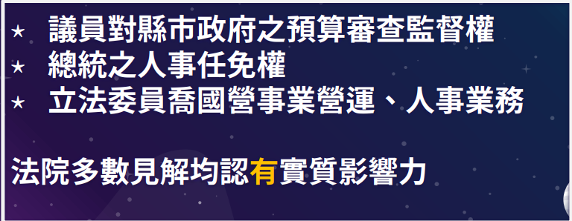
行為人對非主管監督事務須有影響力
Notes:
法定職權說：具體、一般職務權限、實質上與其職務有密切關聯 VS 實質影響力說：與其職務具關連性，實質上為該職務影響力所及(實質影響力之職務密切關連行為；103年8TH)
EX民代關說罰單

Slide 25
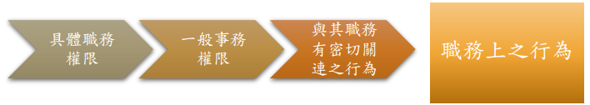
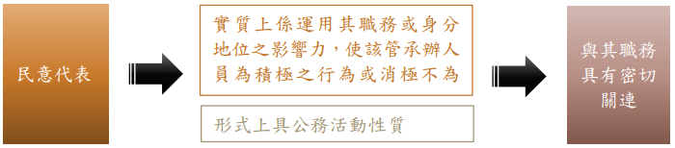
大法庭111台上大字5217號
Notes:
區分係成立貪污治罪條例5條1項3款(7上) VS 6條1項5款(5上)===形式上具公務活動性質，限縮實質影響力說
林益世案：擔任立委時，施壓中鋼、中聯(中鋼35趴子公司)，經濟部對該等公司有高層人事選派具實質控制力=立院得該求董事長等備詢。原判藉職務恐嚇取財，大法庭發回更審。

Slide 26

圖利要件認定：獲得好處
1.須有圖利結果
圖利罪為結果犯，亦即要有圖利的結果，才會成立犯罪；若公務員雖有違背法令的行為，但倘無人獲得利益，仍難以成立圖利罪。
______________________________________________________________________________________________________________________________
_________________________________________________________

Slide 27




圖利要件認定：獲得好處
2.所謂不法利益
「利益」係指一切能夠足使圖利對象（本人或他人）的財產，增加經濟價值的現實財物及其他一切財產利益，不論有形或無形、消極或積極者，均屬之。
______________________________________________________________________________________________________________________________
__________________________________________________________________________________________________________________
例如：免除債務、提供擔保、授予權位、招待宴飲或性招待等。

Slide 28


圖利要件認定：獲得好處
2.所謂不法利益
且不限於提供時，已經確定的利益，其他將來會發生的利益、附條件的利益等，均屬之。但無論是否為財產上利益，均應以「可轉換為財產上的利益，並可計算其數額者」為限。
______________________________________________________________________________________________________________________________
__________________________________________________________________________________________________________________

Slide 29

圖利要件認定：獲得好處
3.所謂圖利行為
圖利罪的成立，代表行為人明知故意違反法令，讓自己或他人有獲得具體不法利益的結果。
相對地，從「便民」的角度審視，「便民」就是公務員依法行事。
______________________________________________________________________________________________________________________________
_________________________________________________________
_________________________________________________________
試舉下列「便民與圖利」情形，
說明兩者的差異：

Slide 30


圖利要件認定：獲得好處
3.所謂圖利行為
便民與圖利：例1
工程施作階段，協助廠商排除施工困難，就是便民。
若估驗計價超估或尚未竣工卻通過竣工報告，就會是圖利。
Notes:
(本頁設有動畫)

Slide 31

圖利要件認定：獲得好處
3.所謂圖利行為
便民與圖利：例2
徵收工程用地時，協助地主地上物補償費的請領程序，就是便民。
若超估或虛估補償費用，就會是圖利。
Notes:
(本頁設有動畫)

Slide 32

圖利要件認定：獲得好處
3.所謂圖利行為
便民與圖利：例3
賑災時，協助災民勘查鑑定災害的受損程度，並迅速發放救助款項，就是便民。
若不符合災害補助標準卻予救助，就會是圖利。
Notes:
(本頁設有動畫)

Slide 33

圖利要件認定：獲得好處
3.所謂圖利行為
便民與圖利：例4
協助合乎法律程序規定的當事人，就採購文件或資料答覆查詢、提供閱覽或製給影本，就是便民。
若與特定業者勾串，在不符合法律規定情形下，洩漏、提供、交付應保密的採購文件或資料，就會是圖利。
資料來源：參考法務部陳政務次長明堂「圖利、便民與行政裁量」簡報檔
Notes:
(本頁設有動畫)

Slide 34

圖利要件認定：獲得好處
3.所謂圖利行為
便民與圖利：例5
承辦採購案件，協助廠商依政府採購法退還押標金或保證金，就是便民。
若如符合應沒收押標金，或不得退還保證金的情形，卻因廠商的請託而退還，就會是圖利。
Notes:
(本頁設有動畫)

Slide 35


法 律 效 果
貪污治罪條例第6條第1項第4款及第5款，前於98年4月22日修正公布，法定刑部分並無改變，仍是
5年以上有期徒刑，得併科新臺幣3,000萬元以下罰金
差異在於
法律適用
更為明確
嗯…...
明知違背法律、法律授權之法規命令、職權命令、自治條例、自治規則或委辦規則或其他對多數不特定人民就一般事項所作對外發生法律效果之規定
違背法令
(概括規定)
細緻化
Notes:
差異在於，將「違背法令」的概括規定，修正為「明知違背法律、法律授權之法規命令、職權命令、自治條例、自治規則或委辦規則或其他對多數不特定人民就一般事項所作對外發生法律效果之規定」，讓法律適用更加細緻化且明確。

Slide 36

2
判 斷 區 辨

Slide 37

圖利犯罪最常見之方式
1. 未依招標規定程序，違法決標。
2. 洩漏底價、便利廠商得標。
3. 高價購買，圖利廠商。
4. 對工程進度未切實查驗（含監工放
水）。
5. 明知不合規定或偷工減料，違法仍予驗收或准予報銷。
6. 對於不合規定之申請案，違法准許。
7. 未依規定違法補助。
資料來源：參考法務部陳政務次長明堂「圖利、便民與行政裁量」簡報檔

Slide 38
圖利犯罪最常見之方式
8. 未依規定減免相關稅捐。
9. 高估或虛估補償。
10. 違法指定建築線。
11. 以不實之鑑價報告為鑑價標準，
俾便超額貸款。
12. 以分割產權或人頭戶之方式，規
避放款額度。
13. 曲解法令，曲予迴護週全。
14. 違法行使行政裁量權。
資料來源：參考法務部廉政署洪副署長培根「圖利與便民」簡報檔
Notes:
(洪副署長簡報檔補充)

Slide 39
圖利犯罪最常見之方式
15.洩漏臨檢情資讓養生館免遭裁罰
16.明知應查緝而未查緝(包庇)犯罪
16.不實開單、當場未禁止違規人行
駛或未將違規車輛當場移置保管，
逕由車主或代辦業者將違規車輛
駛離
資料來源：參考法務部廉政署洪副署長培根「圖利與便民」簡報檔
Notes:
(洪副署長簡報檔補充)

Slide 40


圖利 VS 便民
類型 要件 | 圖利 | 便民
行為人 是否明知故意 | 有明知故意 | 無明知故意
行為人 是否違反法令 | 違反法令 | 不違反法令
是否獲得好處 | 不法利益 | 合法利益
Notes:
圖利罪必需行為人於主觀上有為自己或他人圖得「不法利益」之犯意，而便民於主觀上則僅係給予他人方便或取得「合法利益」之意思。
圖利罪必需是有可圖得之不法利益，便民則未必使人民有利可圖。
圖利罪本身即具有違法性，而便民則係合法利益範圍內行政裁量權當否之問題。

Slide 41

行 政 裁 量
裁量瑕疵
越權裁量
未在裁量規定範圍內選擇法律效果或作為
裁量怠惰
應行使而未行使裁量權
濫權裁量
未依照「授權裁量目的」而為之
Notes:
李述德案
核發越南籍學生申請來臺學習華文簽證之事務，濫用其裁量權暨違背上開法令規定

Slide 42
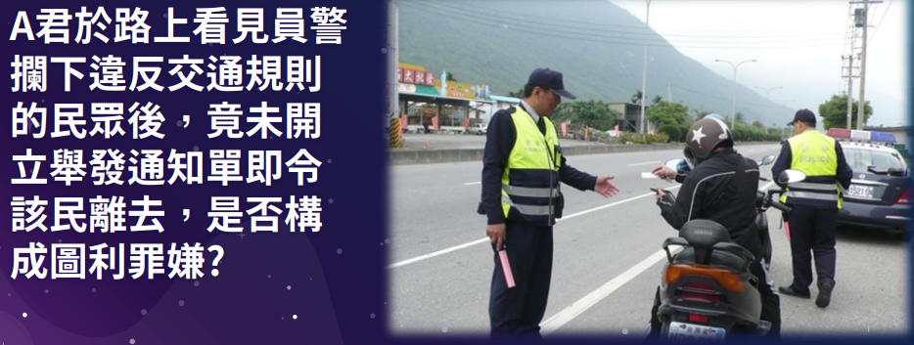
案例分享
Notes:
依據違反道路交通管理事件統一裁罰基準及處理細則第12條規定：行為人有下列情形之一，而未嚴重危害交通安全、秩序，且情節輕微，以不舉發為適當者，交通勤務警察或依法令執行交通稽查任務人員得對其施以勸導，免予舉發：
七、駕駛汽車因交通管制設施設置不明確或受他物遮蔽，致違反該設施之指示。
八、駕駛汽車在交通管制設施變換之處所，致無法即時依變換後之設施指示行駛。
九、駕駛汽車隨行於大型車輛後方，因視線受阻，致無法即時依標誌、標線、號誌之指示行駛。
十、駕駛汽車因緊急救護傷患或接送身心障礙者上、下車，致違反本條例規定。
十一、駕駛汽車行車速度超過規定之最高時速未逾十公里。
十二、駕駛汽車或慢車經測試檢定，其吐氣所含酒精濃度超過規定之標準值未逾每公升0.02毫克。
十三、駕駛汽車裝載貨物超過核定之總重量或總聯結重量，未逾百分之十。
十四、駕駛汽車因閃避突發之意外狀況，致違反本條例規定。
十五、因客觀具體事實，致違反本條例規定係出於不得已之行為。

Slide 43

圖 利 與 行 政 裁 量
公務員為一定之行政處分或其他行政行為時所適用之法律依據，如係不確定法律概念或授權行政機關得自由裁量者，有無發生判斷瑕疵，有時難以認定。
其行政裁量與圖利間如何劃出界限，極易產生混淆， 有予以釐清之必要。
資料來源：參考法務部陳政務次長明堂「圖利、便民與行政裁量」簡報檔
Notes:
資料來源：參考法務部陳政務次長明堂簡報檔
這種情況通常發生在行政機關在處理某些具體案例時，儘管法律條文允許其有一定裁量權，但情況的急迫性、公益考量或法律的明確性要求，使行政機關沒有其他合理的選擇餘地。

Slide 44




行政裁量係指公務員執行行政事務，基於法律之授權，在適用法規時，本於行政目的，於數種可能的法律效果中，本於專業知識、公益考量，自行選擇一適當處分為之。
裁量權之行使，不能違背法令授權目的或逾越授權範圍，或違背比例原則、平等原則等一般法律原則，否則即屬違法。
公務員於行使行政裁量時，其裁量如與上述原則有違背，例如逾越裁量、裁量怠惰或裁量濫用，均構成裁量權行使之瑕疵，倘主觀上明知並有意使其發生，則符合明知違背法律等之要件。
資料來源：參考法務部陳政務次長明堂「圖利、便民與行政裁量」簡報檔
Notes:
鄰長聯誼活動費

Slide 45
若招標條件之設定，欠缺必要性，例如磁磚大小以30*30為常規，卻規定為30.5*30.5，而全國只有一家廠商有此磁磚，可能被懷疑有綁規格標之嫌。
易遭疑之
裁量案例
緊急採購機器（儀器）設備，結果卻發現沒有必要而閒置不用，也容易啟人疑竇。
資料來源：參考法務部陳政務次長明堂「圖利、便民與行政裁量」簡報檔
Notes:
資料來源：參考法務部陳政務次長明堂簡報檔

Slide 46
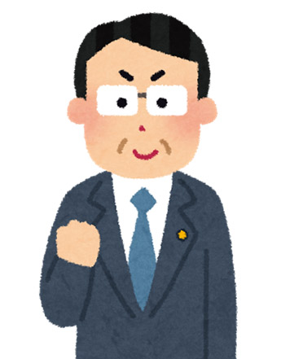
公 務 員 的 省 思
除弊？興利？
「廉潔」、「便民」與「效能」是全民對公務員要求的目標
政府施政經緯萬端，法令僅有原則性規定，具體作為則委諸公務員妥適裁量
資料來源：參考法務部廉政署洪副署長培根「圖利與便民」簡報檔

Slide 47

便 民 之 內 涵
「廉潔」、「便民」與「效能」是全民對公務員要求的目標
政府施政在講求給付、福利行政，且兼顧行政效率與服務品質提昇之理念下，授權各級政府機關給予人民利益之行政措施極多，各公務員承辦公務之種類、性質均不相同，所依據之法令當然各有所異，然多與民眾權益息息相關。
以往公務員在職務上給予人民利益之一切行為，均可能被質疑涉嫌圖利，致法規命令、行政規則、職權命令在適用上稍有不慎，極可能罰及無辜，並打擊公務人員的士氣，尤其易使公務員行使行政裁量權時，畏事推諉，有悖「興利服務」之公職責任。
.
資料來源：參考法務部廉政署洪副署長培根「圖利與便民」簡報檔
Notes:
資料來源：參考法務部廉政署洪副署長培根簡報檔

Slide 48

便 民 之 內 涵
依法行政乃便民之前提
便民之目的係為公眾謀利，且對於每一民眾、每一個案均一視同仁等同處理；便民服務行為係指公務員從事行政事務，均依法律規定、行政規章要求或長官職務上合法命令而為，在法令許可之範圍內給予人民之利益與好處。
換言之，便民之前提必須是依法行政，即公務員於執行職務中，在法令容許範圍內所為便民的行為，亦即公務員在處理公務行為時，主觀上並無使第三人圖得不法利益之意思，且其行為結果使他人得到之利益為合法利益。 .
資料來源：參考法務部廉政署洪副署長培根「圖利與便民」簡報檔
Notes:
資料來源：參考法務部廉政署洪副署長培根簡報檔

Slide 49
便 民 之 種 類
例如，行政機關為簡化人民申領補償費發放流程，提供各項申請表單（包括申請書、委託書、切結書、保證書等），並請各地政事務所、委託代發銀行，配合業主需求隨到隨辦，俾使各項補償費均能順利發放，達成工作進度。
行政流程
簡化
工作時程
縮短
例如，地政事務所設置「單一窗口謄本服務區」及地籍資料電腦化作業，提供民眾隨到隨辦、單一收件窗口之全程服務，並縮短民眾申請謄本時間，提昇行政效率。
例如，關稅機關之通關作業流程及海關處理情形，進口貨物進儲、收單、驗貨、分估、銷艙、徵稅、放行、提貨，以及出口貨物進倉、收單、驗估、放行、銷艙等流程，廠商及業者可透過「海運通關資料庫」及「空運通關資料庫」上網查詢，以加速通關並提昇服務品質。
作業流程
透明
資料來源：參考法務部廉政署洪副署長培根「圖利與便民」簡報檔
Notes:
資料來源：參考法務部廉政署洪副署長培根簡報檔

Slide 50

便 民 之 內 涵
圖利與便民都是給予人民利益或好處，但圖利的行政行為是不合法，而便民則是合法給予人民利益，所以圖利與便民兩者並非不能區分。
司法實務的見解，圖利與便民的最主要區別是以有無違背法令為判斷。而從便民的角度看，便民就是依法行政。
資料來源：參考法務部廉政署洪副署長培根「圖利與便民」簡報檔
Notes:
資料來源：參考法務部廉政署洪副署長培根簡報檔

Slide 51

3
案 例 分 析

Slide 52


一、採購篇：評選眼不明，圍標分不清
故事簡述
賈關懷當選鄉長以後，為了實現給鄉民更便利洽公環境的競選政見，努力爭取到縣政府的補助款，辦理機關內部設備與設施改善工程。
開標當日，公所建設課課長賈仙跟技士放水弟等人，進行第一階段廠商資格審查時，發現賺很大公司、兩光公司跟肉腳公司等3家廠商，投標文件有下列不符合規定，卻仍然審查通過，讓他們可以進行第二階段採購評選委員會的評選：（一）肉腳公司、兩光公司沒有提出最近一期營業稅納稅證明文件；（二）賺很大公司沒有提供共同投標協議書。
.

Slide 53
一、採購篇：評選眼不明，圍標分不清
故事簡述
賈關懷、賈仙跟行政室主任吳優等三人，同時擔任評選委員會的委員，評選過程也發現下列情形，依照政府採購法規定，應該不能決標給任何一家廠商，但他們還是讓賺很大公司得標承攬：（一）賺很大公司、兩光公司跟肉腳公司所提供的服務建議書內容，幾乎完全相同，而且每家廠商所填寫的地址與電話號碼都是相同的，廠商間疑似有互相掩護圍標；（二）賺很大公司的服務建議書所列單價偏高、施作項目未核實丈量，擺明想要把公所當作肥羊敲一筆。
賈關懷、吳優、賈仙與放水弟等人，明知道賺很大公司有不符合投標資格、投標廠商文件雷同、服務建議書內容不實等情，卻故意讓賺很大公司得標，並獲得不法利益新臺幣40萬6,670元。最後，4位公務員被法院依貪污治罪條例第6條第1項第4款之圖利罪，判處5年4個月至5年6個月不等有期徒刑，褫奪公權4年。
.

Slide 54

一、採購篇：評選眼不明，圍標分不清
溫 馨 叮 嚀
1
一般合法之政府採購案，通常會有合理利潤。公務員違背法令或正當程序，讓賺很大公司得標原本無法取得之標案，法院認定賺很大公司所獲得的合理利潤，即屬不法利益。
2
辦理採購時，不論在任何階段，都須遵守政府採購法相關規定，齊備採購流程。採購人員在審理投標廠商資格時，也應該確認廠商提供完整證明文件，並詳實審查施作項目、數量及單價是否符合行情。
3
若發現投標廠商之間，具有採購重大異常關聯，應依政府採購法第50條規定處理，開標前發現者，不予開標；開標後發現者，不予決標；並立即通知機關開標主持人、採購單位與監辦單位及時處置。
Notes:
1.一般合法之政府採購案，得標廠商扣除材料成本、管銷費用及稅捐後，通常會有合理利潤。
2.採購階段：如選擇招標方式、訂定施作項目、審查廠商資格及報價或後續履約管理階段。
3.採購重大異常關聯：例如: (1)廠商地址、電話號碼、傳真機號碼、聯絡人或電子郵件網址相同者；(2)投標文件內容由同一人或同一廠商繕寫或備具者；(3)投標標封或通知機關信函號碼連號，顯係同一人或同一廠商所為者；(4)廠商投標文件所載負責人為同一人；(5)押標金由同一人或同一廠商繳納或申請退還等

Slide 55
一、採購篇：評選眼不明，圍標分不清
溫 馨 叮 嚀
所謂採購重大異常關聯，例如：
(1)廠商地址、電話號碼、傳真機號碼、聯絡人或電子郵件網址相同者。
(2)投標文件內容由同一人或同一廠商繕寫或備具者。
(3)投標標封或通知機關信函號碼連號，顯係同一人或同一廠商所為者。
(4)廠商投標文件所載負責人為同一人。
(5)押標金由同一人或同一廠商繳納或申請退還等。
1
一般合法之政府採購案，通常會有合理利潤。公務員違背法令或正當程序，讓賺很大公司得標原本無法取得之標案，法院認定賺很大公司所獲得的合理利潤，即屬不法利益。
2
辦理採購時，不論在任何階段，都必須遵守政府採購法相關規定，齊備採購流程。採購人員在審理投標廠商資格時，也應該確認廠商提供完整證明文件，並詳實審查施作項目、數量及單價是否符合行情。
3
若發現投標廠商之間，具有採購重大異常關聯，應依政府採購法第50條規定處理，開標前發現者，不予開標；開標後發現者，不予決標；並立即通知機關開標主持人、採購單位與監辦單位及時處置。
Notes:
1.一般合法之政府採購案，得標廠商扣除材料成本、管銷費用及稅捐後，通常會有合理利潤。
2.採購階段：如選擇招標方式、訂定施作項目、審查廠商資格及報價或後續履約管理階段。
3.採購重大異常關聯：例如: (1)廠商地址、電話號碼、傳真機號碼、聯絡人或電子郵件網址相同者；(2)投標文件內容由同一人或同一廠商繕寫或備具者；(3)投標標封或通知機關信函號碼連號，顯係同一人或同一廠商所為者；(4)廠商投標文件所載負責人為同一人；(5)押標金由同一人或同一廠商繳納或申請退還等

Slide 56

二、警政篇：塗改酒測值，遺憾一輩子
故事簡述
警員曾糊塗某日接獲車禍通報，立即前往處理，在事故現場對肇事車主酒駕哥及被害人阿力施行酒測，阿力酒測值為「0」，酒駕哥的酒測值則高達0.88毫克，已超過規定標準，曾糊塗將兩人帶回警局作筆錄。
酒駕哥與阿力在談和解的時候，警局小隊長為酒駕哥送來和解金，曾糊塗才知道原來酒駕哥是退休警察，一直以來跟小隊長交情都很好。小隊長離去後，酒駕哥竟厚著臉皮表示，他與小隊長是老同事的關係，而且民事部分，也已經賠償阿力，希望曾糊塗大事化小、小事化無，不要將他移送法辨。曾糊塗陷入兩難，他知道不將酒駕哥移送是違法的，但他也想討好長官；曾糊塗心一橫，就將酒駕哥的酒精濃度測定表抽換掉，讓酒駕哥簽了酒測值為「0」的測定表後，自行離去。
.

Slide 57
二、警政篇：塗改酒測值，遺憾一輩子
故事簡述
曾糊塗明知酒駕哥開車肇事，且測試呼氣所含酒精濃度超過規定標準，應依道路交通管理處罰條例，開立「舉發違反道路交通管理事件通知單」裁罰並移送法辦，卻掉包酒精濃度測定表，讓酒駕哥免受行政裁罰及刑事追訴。
最後，曾糊塗被法院依貪污治罪條例第6條第1項第4款之圖利罪，判處有期徒刑1年5個月，褫奪公權2年。 .

Slide 58
二、警政篇：塗改酒測值，遺憾一輩子
溫 馨 叮 嚀
1
警察人員於執行酒測時，應依內政部警政署訂定的「取締酒後駕車作業程序」處理，如駕駛人已經違反刑法第185-3條的規定，應製作違規通知單舉發裁罰，並將駕駛人移送法辦。
2
曾糊塗違背法令規定，將業務職掌的酒精濃度測定表掉包，讓肇事者酒駕哥獲得免繳交罰鍰及受刑事追訴程序的不法利益，違反貪污治罪條例第6條第1項第4款之圖利罪。
3
另外，員警如遇有請託關說案件時，應依公務員廉政倫理規範第11點規定，於3日內簽報長官並知會機關政風單位，登錄程序除可以保障基層員警權益外，公務員並依循標準及作業原則，能夠避免人情上的壓力，而踰越依法行政的最後一道防線。
Notes:
1.刑法第185條之3：吐氣所含酒精濃度達每公升 0.25 毫克以上或血液中酒精濃度達 0.05％以上者。
2.這樣的一念之差，除讓公務生涯蒙上污點外，也影響身為警察人員之廉潔形象，實在悔不當初。

Slide 59

三、環保篇：小小垃圾袋，大大利益在
故事簡述
曾貪心是一家環保公司的老闆，和傳統市場簽有垃圾清運合約，負責將市場及周遭攤販產出的廚餘堆肥垃圾及一般廢棄物，運到合法焚化場處理。員工看到曾貪心要送交清潔隊清運的垃圾，都沒有使用專用垃圾袋，連忙出言阻止：「老闆，現在清潔隊收垃圾要用專用垃圾袋，不能隨便用這種黑色大塑膠袋捆捆，就丟進去啦！要是被清潔隊隊員看到會被罰款耶！」
「嘿嘿！這你放心！我跟那些清潔隊隊員很熟啦！我早就跟他們說好了，就用一般垃圾袋沒問題啦！」曾貪心得意地說。原來曾貪心早就打好如意算盤，想說反正清潔隊也是每日來收垃圾，如果把市場的垃圾，都交給清潔隊處理，就不用付那麼多錢給焚化場，這樣一來，這筆生意利潤不就更多了嗎？於是，曾貪心找上清潔隊隊員放水弟、胖虎弟，希望他們對曾貪心沒有使用專用垃圾袋的事情，睜一隻眼閉一隻眼，而曾貪心則無償幫忙他們清潔、收運市場裡的回收物品。 .

Slide 60
三、環保篇：小小垃圾袋，大大利益在
故事簡述
放水弟與胖虎弟，雖然知道這樣是違反廢棄物清理法的，但想到曾貪心會幫清潔隊收回收物，工作負擔減輕不少，就答應了曾貪心。雙方各謀其利，一年多下來，曾貪心因此省了400多個專用垃圾袋的費用，獲得不法利益約新臺幣3萬元，直到被人檢舉，放水弟和胖虎弟圖利曾貪心的事情，才浮上檯面。
放水弟與胖虎弟身為清潔隊隊員，明知曾貪心未使用專用垃圾袋丟棄垃圾，已違反廢棄物清理法，卻放任並讓曾貪心獲得免用專用垃圾袋的不法利益。最後，放水弟和胖虎弟等人，被法院依貪污治罪條例第6條第1項第4款之圖利罪，各判處有期徒刑2年，分別緩刑3年及4年，各褫奪公權2年。
.

Slide 61
三、環保篇：小小垃圾袋，大大利益在
溫 馨 叮 嚀
1
放水弟和胖虎弟清運垃圾時，應阻止未使用專用垃圾袋的廢棄物混入，若勸導無效，則應告發；兩人卻因為貪圖曾貪心允諾協助清運市場的回收物，可以減輕清潔隊的工作量而故意放水，讓曾貪心獲得省下專用垃圾袋費用的不法利益。
2
曾貪心的環保公司負責為市場攤商清運廢棄物，應將廢棄物載送至簽約之合法焚化場處理，若要交給清潔隊收運，應使用專用垃圾袋，如未使用專用垃圾袋而擅自丟棄，已屬於「未領有廢棄物清除許可證之非法清除行為」，違反廢棄物清理法第46條規定。

Slide 62

四、建管篇：一句沒關係，建安不安心
故事簡述
曾貪心經營歡樂KTV，依照建築法相關規定，必須辦理建築物公共安全檢查申報，曾貪心並將申報工作委託給金愛錢公司辦理。不料，某次市府辦理年度建築物公共安全檢查抽複查時，發現歡樂KTV內，一處正門的避難層出入口寬度未達2公尺，不符內政部營建署所頒「建築技術規則設計施工編」的規定，且廣告招牌未設漏電斷路器及接地裝置，工務局就發函給曾貪心及金愛錢公司，請他們限期改善。
金愛錢公司向曾貪心表示：「要僱工改善缺失很費事耶，那道門有1.88公尺寬，跟規範要求的2公尺差不多嘛，乾脆去找工務局的約僱承辦人好處妹說一下，看能不能就不要改善。」曾貪心知道金愛錢公司提到的這位「好處妹」，是市政府工務局的約僱人員，主要負責建築物公共安全聯合稽查、申報書審查及網路申報的審核等業務。

Slide 63

四、建管篇：一句沒關係，建安不安心
故事簡述
某日，曾貪心發現好處妹跟朋友在歡樂KTV聚會，連忙熱心上前接待，並詢問好處妹，可不可以不要改善出入口寬度，好處妹當場允諾「沒有關係」。曾貪心就請金愛錢公司製作不實的「建築物防火避難設施與設備安全檢查報告書總表」及「建築物防火避難設施與設備安全檢查記錄簡圖」等文件資料，並於市政府線上申報系統申報已改善；再由好處妹登入系統，在「備查情形」欄點選「准予備查」，完成改善後申報流程。
好處妹明知曾貪心跟金愛錢公司都沒有確實改善建築物不合格的地方，卻於線上系統中，同意「准予備查」，並簽報長官核准，損害市政府監督建築公共安全的公信力與正確性，讓曾貪心省下改善出入口的費用，總計新臺幣（下同）1萬1,000元的不法利益。最後，好處妹被法院依貪污治罪條例第6條第1項第4款之圖利罪，判處有期徒刑1年8個月，褫奪公權1年，緩刑3年，並須於判決確定後向公庫支付15萬元。

Slide 64
四、建管篇：一句沒關係，建安不安心
溫 馨 叮 嚀
1
好處妹身為工務局約僱人員，協助辦理建築物公共安全檢查及網路線上申報系統的審核工作，屬於「依法令服務於地方自治團體所屬機關而具有法定職務權限」的公務員。
2
好處妹既知道建築物不符公共安全規範要求，即應要求業者限期改善，維護機關施政的公信力，方符合公務員依法行政的要求，營造優質、便捷的生活環境，讓民眾能夠安全、安心地使用公共場所。
Notes:
相關法規：
建築法第77條：
直轄市、縣 (市) (局) 主管建築機關對於建築物得隨時派員檢查其有關公共安全與公共衛生之構造與設備。（第2項）
供公眾使用之建築物，應由建築物所有權人、使用人定期委託中央主管建築機關認可之專業機構或人員檢查簽證，其檢查簽證結果應向當地主管建築機關申報。（第3項）
建築物公共安全檢查簽證及申報辦法：
第1條 本辦法依建築法第77條第5項規定訂定之。
第2條 本辦法所稱建築物公共安全檢查申報人，為建築物所有權人或使用人。
第4條 經中央主管建築機關認可之專業機構或人員應依建築物公共安全檢查簽證項目辦理檢查，並將檢查簽證結果製成檢查報告書。
第5條 申報人應備具申報書及檢查報告書向當地主管建築機關申報。前項檢查報告書應以二維條碼或網路傳輸方式辦理。
第6條 當地主管建築機關查核建築物公共安全檢查申報文件，應就下列規定項目為之：一、申報書。二、檢查報告書。三、改善計畫書。四、專業機構或人員認可證影本。五、其他經中央主管建築機關指定文件。前項檢查報告書之檢查內容由建築物公共安全檢查專業機構或人員依本法第77條第3項規定簽證負責。
貪污治罪條例第6條第1項第4款：條文同前

Slide 65

五、地政篇：逾期未沒收，逾越裁量權
故事簡述
大島縣政府為了充實財政，有效利用縣內土地，局長賈關懷辦理「大島縣體育生活園區可建築土地公開競標會」，經過激烈競爭，競標案由金愛錢公司得標。依照競標須知，金愛錢公司接到通知後，必須在一定期限內繳清價款，逾期未繳交者，視為放棄得標權利，押標金也會遭到沒收。
金愛錢公司向銀行申辦貸款來繳納價款，但銀行對他們的申辦資料有疑慮、遲遲不敢核貸，導致金愛錢公司繳不出價款，面臨喪失競標案及押標金被沒收的窘境。

Slide 66
五、地政篇：逾期未沒收，逾越裁量權
故事簡述
賈關懷明知依法令規定，得標者如逾期未繳清價款，就必須沒收押標金，並無任何行政裁量空間，卻阻止承辦人阿力沒收押標金，並且不顧主計、法制單位的反對意見，一再同意延展金愛錢公司的繳款期限，直到金愛錢公司順利獲得貸款並繳清價款。
賈關懷違法延展繳款的期限，讓金愛錢公司獲得押標金免於被沒收的不法利益，金額高達新臺幣1,532萬5,000元。最後，賈關懷被法院依貪污治罪條例第6條第1項第4款之圖利罪，判處有期徒刑7年，褫奪公權3年。

Slide 67
五、地政篇：逾期未沒收，逾越裁量權
溫 馨 叮 嚀
1
行政裁量係法律許可行政機關在行使職權時，可在法令限制內的自由判斷，公務員執行職務依據法律的授權，在適用法規時，基於行政目的，於數種可能的法律效果選擇一適當方式為之。所以，公務員行使行政裁量時，應在法令規範的範圍內，選擇適當方式為之，不宜有逾越或濫用裁量權的情形發生；若法令未授權公務員得行使行政裁量的權限，或非授權範圍所及的事項，公務員即無任何行政裁量的可能。
2
為確保公有土地公開競標的公正性，競標資格、得標價款繳納等事項，應詳盡且明確地規定於競標須知，該須知既已明定得標後，未依規定期限繳納價款者，視同放棄並應沒收押標金，代表公務員無權放寬期限。賈關懷的行為，美其名是「給個方便」，實際上，卻是讓金愛錢公司獲得不法利益，也對其他競標公司造成不公平，法院認定成立貪污治罪條例第6條第1項第4款之圖利罪。
Notes:
相關法規：
土地徵收條例第44條第1項第5款、第6項：
區段徵收範圍內土地，經規劃整理後，除依第43條規定配回原管理機關及第43條之1規定配售外，其處理方式如下：五、其餘可供建築土地，得予標售、標租或設定地上權。（第1項）
第1項第5款土地之標售、標租及設定地上權辦法，由各級主管機關定之。（第6項）
○○縣政府區段徵收土地標售標租辦法：
第1條 本辦法依土地徵收條例第44條第6項之規定訂定之。
第10條 得標人未於規定期限內繳清價款者，視為放棄得標權利，除其所繳納之押標金不予退還外，得由投標價金高於底價之各投標人，依投標價金之高低順序遞補，照最高標價取得得標權或重新公告辦理標售。
競標須知：
第13條 得標後不按規定期限繳納地價款者，押標金不予發還。
第14條 競標人如競價得標，完成得標程序後，押標金將轉為成交土地價款之一部分，其餘價款得標人應於接到繳款通知之次日起60日內一次繳清。逾期不繳納者，視為自願放棄得標權利，已繳納之保證金不予發還。
貪污治罪條例第6條第1項第4款：條文同前

Slide 68

六、關務篇：揮手過海關，免稅又過關
故事簡述
海關依照海關緝私條例有權檢查旅客行李、查驗許可證、對超過免稅額之商品課稅。高圓圓的哥哥高富帥打算從香港帶40支手錶、9包燕窩及163支手機回臺灣，但高圓圓沒有依法取得國家通訊傳播委員會核發的許可證，也不想繳納稅金。
高圓圓想到朋友過關哥在海關擔任秘書，雖然不親自執行查驗工作，但過關哥負責疏導旅客通關及督導海關人員檢查行李等業務，高圓圓連忙聯絡過關哥，把高富帥的班機時間告訴過關哥，請他協助閃避查驗順利通關。

Slide 69
六、關務篇：揮手過海關，免稅又過關
故事簡述
高富帥入境當天，過關哥在入境通關處，執行督導查緝業務，以「揮手」指示高富帥逕行通關，高富帥因此避開查緝，順利攜帶大量應稅商品通關。過關哥雖然只是揮手示意，但過關哥讓負責檢查行李事務的同仁，不查驗高富帥的行李，獲得免繳新臺幣（下同）5萬多元稅金的不法利益。
最後，過關哥被法院依貪污治罪條例第6條第1項第5款之圖利罪，判處有期徒刑5年6個月，褫奪公權3年。

Slide 70
六、關務篇：揮手過海關，免稅又過關
溫 馨 叮 嚀
1
依電信管制射頻器材管理辦法，旅客攜帶5支以上之手機入境，應提出國家傳播通訊委員會核發之電信管制射頻器材進口許可證，提供海關查驗後方可通關；而關稅法、入境旅客攜帶行李物品報驗稅放辦法也規定，物品總值超過2萬元的免稅額度，須加徵5%的營業稅。
2
過關哥明知上述法令，卻利用督導查緝業務之機會，讓高富帥免受查緝、逕行通關，且高富帥並獲得逃漏關稅的不法利益，法院認定成立貪污治罪條例第6條第1項第5款之圖利罪。海關人員依法具有查緝走私、關稅查驗等權責，為物品通關放行及關稅正確性的守門員，應宣導攜帶物品相關規範，並輔導旅客依法誠實繳納稅捐。
Notes:
相關法規：
海關緝私條例第9條：
海關因緝私必要，得對於進出口貨物、通運貨物、轉運貨物、保稅貨物、郵包、行李、運輸工具、存放貨物之倉庫與場所及在場之關係人，實施檢查。
電信管制射頻器材管理辦法：
第16條第1項
電信管制射頻器材之輸入，應經主管機關許可並發給電信管制射頻器材進口許可證，始得輸入。
第18條第1項第2款第1目
進口電信管制射頻器材有下列情形之一者，得免請領進口許可證：…二、除衛星行動地球電臺及衛星小型地球電臺外，輸入供自用之無線電信終端設備或低功率射頻電機，應填寫自用切結書，切結僅供自用，不作為販賣或其他商業用途，並檢附符合相關技術規範之證明文件；其輸入數量限制如下：（一）自行攜帶輸入者，一次至多不得逾五部。
入境旅客攜帶行李物品報驗稅放辦法：
第7條第2項
入境旅客攜帶管制或限制輸入之行李物品，或有下列情形之一者，應填報中華民國海關申報單向海關申報，並經紅線檯查驗通關：一、攜帶菸、酒或其他行李物品逾第11條免稅規定者。
第11條
入境旅客攜帶自用家用行李物品進口，除關稅法及海關進口稅則已有免稅之規定，應從其規定外，其免徵進口稅之品目、數量、金額範圍如下：
一、酒類1公升 (不限瓶數) ，捲菸200支或雪茄25支或菸絲1磅，但以年滿20歲之成年旅客為限。
二、前款以外非屬管制進口之行李物品，如在國外即為旅客本人所有，並已使用過，其品目、數量合理，其單件或一組之完稅價格在新臺幣1萬元以下，經海關審查認可者，准予免稅。
旅客攜帶前項准予免稅以外自用及家用行李物品 (管制品及菸酒除外) 其總值在完稅價格新臺幣2萬元以下者，仍予免稅。但有明顯帶貨營利行為或經常出入境且有違規紀錄者，不適用之。
貪污治罪條例第6條第1項第5款：條文同前

Slide 71

七、河川砂石篇：越界採砂石，破壞難維持
故事簡述
機關有鑑於河道土石淤積會有安全疑慮，而將河道疏濬工程，以區段範圍為劃分方式，委託廠商清除淤積土石，但是採取土石的範圍及數量，都須經過許可及嚴謹管理，獲得同意方可進行。
放水弟是一位巡防員，他在疏濬河段多次發現3家受委託廠商超挖及越界盜採砂石，就將相關違規情形填寫在巡防日誌，陳報給課長賈仙審核，賈仙卻指示放水弟將日誌修改成廠商都符合契約規定，還要求放水弟放寬巡查標準。機關首長莊聰明及賈仙等人，多次到現場視察，也親眼目睹廠商違法情事，就連疏濬工程的承辦人通融哥也知悉上情，卻都未依疏濬契約規範處理，也沒有依水利法取締裁罰。

Slide 72
七、河川砂石篇：越界採砂石，破壞難維持
故事簡述
莊聰明、賈仙、通融哥與放水弟等人，明知廠商在河床上有盜採砂石外運牟利情事，卻故意包庇、縱容廠商以合法掩護非法方式，在國有土地盜採砂石，總計讓包商盜採砂石約541萬餘立方公尺，超過所核准數量127萬餘立方公尺的4倍之多，不但嚴重破壞河川環境，更造成國家遭受鉅額損失。
最後，4位公務員均被法院依貪污治罪條例第6條第1項第4款之圖利罪論處；其中，莊聰明、賈仙、通融哥，各判處有期徒刑6年，褫奪公權2年6個月；放水弟則於偵查中自白犯罪，因而查獲其他共犯，經減輕其刑，判處有期徒刑2年6個月，褫奪公權1年6個月。

Slide 73
七、河川砂石篇：越界採砂石，破壞難維持
溫 馨 叮 嚀
1
公務員對於河川疏濬、砂石採取，均有監督、管理的權責；巡防員對於違法盜採砂石者，亦有取締、查緝的職責。
莊聰明等人，明知廠商違反水利法及疏濬契約規定，卻包庇縱容不為舉發，形同不設防護，讓廠商假藉疏濬名義盜採大量砂石牟利。
法院認定廠商所挖取超過原契約核可數量的砂石，屬於不法利益，公務員成立貪污治罪條例第6條第1項第4款的圖利罪。
Notes:
參考法規：
水利法第78-1條：
河川區域內之下列行為應經許可：
一、施設、改建、修復或拆除建造物。
二、排注廢污水或引取用水。
三、採取或堆置土石。
四、種植植物。
五、挖掘、埋填或變更河川區域內原有形態之使用行為。
六、圍築魚塭、插、吊蚵或飼養牲畜。
七、其他經主管機關公告與河川管理有關之使用行為。
水利法第92條之2第7款：
有下列情形之一者，處新臺幣100萬元以上500萬元以下罰鍰：七、違反第78-1條第3款、第78-3條第2項第3款規定，未經許可採取或堆置土石者。
例第6條第1項第4款：條文同前

Slide 74
七、河川砂石篇：越界採砂石，破壞難維持
溫 馨 叮 嚀
2
公務員依法行事，在合法範圍內給民眾再大的好處，不會有圖利的問題；反之，若公務員置法令於不顧，刻意圖謀自己或他人的利益，不論獲利多寡，均屬不法利益，將會構成圖利罪。
3
水利法以保護水利區、合理運用為目標，任何人未經許可，不得在河川區域內採取或堆置土石，避免人為破壞河川區域，導致洪汛期間水患成災；公務員應秉職責嚴謹監督，應將超過核准範圍及高程（深度）的採取土石行為，判定為違法，依水利法規定廢止許可並取締裁罰。
Notes:
參考法規：
水利法第78-1條：
河川區域內之下列行為應經許可：
一、施設、改建、修復或拆除建造物。
二、排注廢污水或引取用水。
三、採取或堆置土石。
四、種植植物。
五、挖掘、埋填或變更河川區域內原有形態之使用行為。
六、圍築魚塭、插、吊蚵或飼養牲畜。
七、其他經主管機關公告與河川管理有關之使用行為。
水利法第92條之2第7款：
有下列情形之一者，處新臺幣100萬元以上500萬元以下罰鍰：七、違反第78-1條第3款、第78-3條第2項第3款規定，未經許可採取或堆置土石者。
例第6條第1項第4款：條文同前

Slide 75

八、醫療殯葬篇：別圖用藥快，留下終身憾
故事簡述
依據管制藥品管理條例，管制藥品只能由醫師、牙醫師、藥師或藥劑生調劑。醫師法規定，醫師須親自診察，才能施行治療、開給藥劑或交付診斷書；但是山地、離島、偏僻地區或有特殊、急迫情形，主管機關所指定的醫師，可以用通訊的方式詢問病情，進行診察及開藥，並透過當地醫療機構的護士協助執行治療。
憂鬱妹是離島衛生所的護士，負責依據醫師的診斷及醫囑製作書面處方箋、管理藥品、注意藥品有效期限及協助治療等工作，但並沒有開立處方箋的權限。

Slide 76
八、醫療殯葬篇：別圖用藥快，留下終身憾
故事簡述
憂鬱妹本身患有憂鬱症，需要服用一種名叫「使蒂諾斯 （Stilnox） 」的管制藥品，憂鬱妹也知道「使蒂諾斯」需要醫師親自或通訊診察並開立處方箋才能使用，卻利用協助醫師開立處方箋、發放藥品給病患的機會，偽造處方箋，開立「使蒂諾斯」給自己服用，總計虛報多達1,520顆，以衛生所向中央健康保險署申報「使蒂諾斯」單價新臺幣（下同）7.8元計算，憂鬱妹總計獲得1萬1,856元的不法利益。
最後，憂鬱妹被法院依貪污治罪條例第6條第1項第4款之圖利罪，判處有期徒刑1年3個月，褫奪公權2年，緩刑3年。

Slide 77
八、醫療殯葬篇：別圖用藥快，留下終身憾
溫 馨 叮 嚀
1
衛生所護士為「依法令服務於地方自治團體所屬機關而具有法定職務權限」的公務員，業務上各項作為及所製造文書，皆應注意合法性、真實性及正確性。
2
憂鬱妹知道管制藥品管理條例的明文規定，卻偽造處方箋，讓自己無償取得管制藥品，已違反貪污治罪條例第6條第1項第4款之圖利罪。
3
雖然護理人員具備相當醫療知識，但當罹患疾病而需服用藥物，還是應循正常醫療程序，由醫師診斷病情開立處方箋，交由藥劑人員調劑，以確保用藥的安全性，千萬勿認為事小、錢少，而貪圖用藥方便，留下遺憾。
Notes:
2.管制藥品管理條例的明文規定：主管機關依習慣性、依賴性、濫用性及社會危害性程度等因素，將管制藥品分為四級管理，僅有醫師、牙醫師、藥師或藥劑生等醫藥人員才能調劑，

Slide 78
八、醫療殯葬篇：墓基遭擴建，消極未舉報
故事簡述
放水弟擔任小島市殯葬管理所的僱用臨時人員，也是第一公墓的巡查人員，主要負責公墓環境清潔維護、巡查查報、埋葬位置勘查及確認等業務內容。
多金妹為父親申請在既存未規劃墓區及墓基的公墓進行土葬，依照當時小島市殯葬管理自治條例，每一墓基面積不得超過12平方公尺（約3.63坪），並須依坪數繳納使用規費。繳納規費後，多金妹私下向承辦人放水弟表示，希望可以在原申請的3坪外，增加墓基面積，讓已逝的長輩「可以住得舒服一點」。 .

Slide 79
八、醫療殯葬篇：墓基遭擴建，消極未舉報
故事簡述
放水弟向多金妹私下暗示，只要多金妹在原有使用規費之外，再付個新臺幣1萬元，作為清理舊有墓基、廢棄物的費用，放水弟就會睜一隻眼、閉一隻眼，當作沒有看見。多金妹依約定繳納後，放水弟以消極不作為的態度，放任多金妹將墓基擴大為6.05坪。
放水弟明知多金妹獲得許可興建墓基面積為3坪，竟然實際興建到6.05坪，已超過申請核准面積及法定墓基面積上限，卻未依法舉報，直接讓多金妹獲得增加墓基使用面積3.05坪的不法利益。最後，放水弟被法院依貪污治罪條例第6條第1項第4款之圖利罪，判處有期徒刑2年10個月，褫奪公權2年。

Slide 80
八、醫療殯葬篇：墓基遭擴建，消極未舉報
溫 馨 叮 嚀
1
公務員執行職務時，因涉及公共資源的分配，與民眾的利益相關，有賴於公務員執行公務時，並對「平等原則」有正確及有效的堅持。所謂「平等原則」，即相同事件應為相同處理，不同事件則應為不同處理，除非有合理正當事由，否則不得為差別待遇。
2
另外，公務員對於職務範圍內所掌事務，應明確依據中央法規或各縣市政府自治條例等規定，依法執行職務；放水弟身為墓政管理人員，即應積極巡查轄區，發現擅自擴建墓基的情形，應要求限期改善，逾期不改善者，則予以裁罰，以維護民眾平等使用公墓公共設施的權益。

Slide 81

九、造橋鋪路篇：造橋是好事，營私不可為
故事簡述
萬事喬議員信仰虔誠，長期是太陽寺住持的信徒，在一個風和日麗的日子裡，太陽寺住持想要在萬事喬的選區，再開一間分寺，萬事喬心中充滿法喜，拍胸脯保證可行，並表示土地、建寺、交通等問題，交給他處理，只要支付萬事喬每月10萬元土地租金即可。
萬事喬隨即透過名下公司租下一片國有地，打算興建太陽寺分寺，但他也發現：雖然國有地的側面有一條通路，但分寺預定的正門與道路間隔著一條小溪，不便信徒出入。萬事喬決定巧立名目在議會提案，佯稱「附近有拖吊場，很多拖吊車往來，遭選民投訴太過吵雜，要另搭一座橋，紓解交通」，並獲議會通過，函請市府辦理。

Slide 82
九、造橋鋪路篇：造橋是好事，營私不可為
故事簡述
萬事喬隨後邀請機關相關業務單位會勘，會勘現場強行要求相關單位的公務員，必須在將來分寺位置附近搭建一座新橋，並命名為「太陽橋」，公務員們現場雖表示，並無搭建新橋的必要，然經萬事喬暗示，將再請你們的主管「喝咖啡、聊一聊、疏通疏通」等言語威脅下，遂照萬事喬的要求，簽辦用公帑興建太陽橋。
可是蓋好的太陽橋根本太狹窄，拖吊車不能通行，更無法達成萬事喬一開始說要紓解交通的構想，顯然只是為了分寺正門出入方便而興建的。萬事喬透過前述方式，讓自己可以領取住持給付的土地租金，也讓住持獲得免付工程發包費、工程管理費、空污費等，總計新臺幣141萬5,000元的不法利益。最後，萬事喬被法院依貪污治罪條例第6條第1項第5款之圖利罪，判處有期徒刑6年6個月，褫奪公權5年。

Slide 83
九、造橋鋪路篇：造橋是好事，營私不可為
溫 馨 叮 嚀
1
萬事喬議員在議會提案興建太陽橋、疏通分寺附近的交通問題，本來是件好事，但實際上，卻是為了讓自己每月都能順利獲得住持給付的租金，顯示萬事喬與議案成功與否間有利益衝突，依照公職人員利益衝突迴避法，應予以迴避，以確保公部門的決策，沒有摻雜對私利的追逐或不當利益輸送。
2
公務員時常面對民意代表「關切」，須適時表達專業意見及對相關法律的認識，如遇上請託關說、違法要求情形，應依公務員廉政倫理規範向機關政風單位辦理登錄，除可維護公平性及全體民眾權益，亦是對自己權益的保護。

Slide 84

十、其他篇：配偶未迴避，貪圖小稅利
故事簡述
好處妹從民國79年開始，就在國稅局擔任稅務員，負責綜合所得稅收件、審查、核定、開徵、送單等業務。好處妹知道依據行政程序法規定，若遇上當事人是自己配偶的稅務案件，應該要迴避，不可以承辦；但他為了讓先生阿力少繳一點稅、貪圖小便宜，忍不住動起歪腦筋。
101年的報稅季來臨，好處妹在填寫阿力的申報單時，把阿力申報人戶籍地址，故意填成自己的承辦轄區，當阿力申報單送進國稅局時，好處妹利用審核的機會，自己承辦阿力的申報案。

Slide 85
十、其他篇：配偶未迴避，貪圖小稅利
故事簡述
另外，好處妹又在阿力的申報資料上動手腳，把兩項實際上存在的所得，改成新臺幣（下同）「0」元，再以機關名義發函完成核定，讓阿力的「核定所得總額」與「綜合所得淨額」共計減少了6萬多元，因此可以少繳數千元的稅金。102年，好處妹打算故技重施，但這次可沒這麼好運，在整個計畫完成前，就被內部人員勾稽發現，不但沒有讓配偶少繳稅額，還被移送司法機關偵辦。
最後，好處妹被法院依貪污治罪條例第6條第1項第4款之圖利罪，判處有期刑期1年4個月，褫奪公權4年；公務員登載不實部分，判處有期徒刑1年2個月；合計應執行有期徒刑2年，褫奪公權1年，緩刑3年，並應向公庫支付現款100萬元。

Slide 86
十、其他篇：配偶未迴避，貪圖小稅利
溫 馨 叮 嚀
1
行政程序法第32條及第33條等規定，規範公務員有迴避義務，大致分為：公務員自行迴避、當事人申請迴避，以及機關依職權命公務員迴避等情形。
2
好處妹的配偶成為承辦案件的當事人時，應該要自行迴避，除能確保行政行為的超然公正，同時也能提升民眾對政府信賴。因為自己的配偶成為承辦案件的對象，往往可能讓人無法保持中立，有所偏袒，即便公務員自認行得正、坐得直，並未給予任何特別好處，外界仍難免會產生「瓜田李下、徇私舞弊」的質疑。
Notes:
1.公務員執行職務，應該保持超然公正的立場，且不得假借職權追求自身利益，遇有涉及本身或一定親屬關係間的利益關係，即應予以避嫌或迴避。
2.好處妹為達成「少繳一點稅」的目的，忘記身為公務員應依法行政的迴避義務，最後付出沉重代價，實在是因小失大！

Slide 87

十、其他篇：頂替同出遊，里民免付費
故事簡述
公所每年都會編列預算為里鄰長舉辦聯誼文康活動，一方面聯繫感情，一方面增加里鄰長對當前政策的瞭解，以提供在地居民更好的服務。里鄰長可免費參加這類活動，若不克參加，可簽立切結書同意由配偶或直系血親代理；若有其他里民想要一同出遊，則應自費參加。
年度聯誼活動舉辦前，里長阿土伯收到通知，有幾位先前報名的鄰長沒辦法出席。阿土伯心想：「這可怎麼辦好啊？報名卻沒參加的話，預繳保證金會被沒收耶！」為了不讓那幾位鄰長的保證金被沒收，阿土伯決定找不具參加資格的旺伯等9位里民來頂替。

Slide 88
十、其他篇：頂替同出遊，里民免付費
故事簡述
活動日當天，參加者必須在報到名冊上簽名，阿土伯偽造原本報名的鄰長簽名，讓公所承辦人誤以為參加者都符合資格，除了損害里鄰長聯誼活動費核銷的正確性，也讓旺伯等人參加活動，並獲得免付旅費的不法利益，合計約新臺幣3萬餘元。
最後，冒名頂替被發現，阿土伯被法院依貪污治罪條例第6條第1項第4款之圖利罪，判處有期徒刑1年6個月，褫奪公權1年。

Slide 89
十、其他篇：頂替同出遊，里民免付費
溫 馨 叮 嚀
1
村里長受鄉鎮市區長之指揮監督，辦理村里公務及交辦事項，屬於「依法令服務於地方自治團體所屬機關而具有法定職務權限」的公務員。
2
阿土伯明知旺伯等人，不具備參加活動的資格，卻逕自於聯誼活動報到名冊，偽造原參加人員的簽名，讓旺伯等人參加旅遊的不法利益，被法院認定成立圖利罪。
3
舉辦里鄰長聯誼活動時，公所承辦人可向里鄰長宣導相關規定。活動當天簽到時，可請參加者出示身分證件，核對是否與名冊相符，並將舉辦的活動予以照相留存紀錄，以備日後查考。除了提醒參加者確認參加活動資格，更可以保護公所承辦人執行業務的正確性，開心快樂順利完成聯誼活動。

Slide 90
十、其他篇：衛生局科長舉辦餐敘
故事簡述
鍾○霞係某縣衛生局醫政科科長，明知A實務課程實際開銷為9萬5千元，竟利用田田酒店可以將溢付款項寄存於該酒內，鍾某將A課程全部經費10萬元交付該酒店並要求開立10萬元統一發票，差額5千元則寄存於該酒店，嗣該縣縣長就職，遂以該5千元使用於縣長就職典禮會後醫療業務討論餐敘。
若改宴請同學成立何罪？宴請衛生局前同事？
Notes:
。倘公務員就業務費之核銷，確有公款公用，未落入私囊，即難認有不法所有犯意
臺東縣長就職週年活動配合遠距醫療宣導
公務員廉政倫理規範第2條第4點亦明文揭示：基於公務需要，在國內（外）訪問、接待外賓、推動業務及溝通協調時，依禮貌、慣例或習俗所為之活動，核屬公務禮儀範疇，由此可認臺東縣政府公務人員因公務之推動、溝通協調、乃至於因此需要接待外賓等情形下，應可進行符合公務禮儀之餐飲活動，且經向主管事前報准或事後同意，上開餐飲所支出之費用亦得向縣府請款、報銷等情，足勘認定。
民安演習屬於醫政科業務範圍
醫政科人事業務之公務原因
餐敘活動原因確實與醫療人力招募相關，則被告基於人力召募之公務原因

Slide 91
十、其他篇：衛生局科長舉辦餐敘
故事簡述
地院判決認為：餐敘活動原因確實與醫政科人力招募’民安演習相關，則被告基於人力召募之公務原因，舉行上開餐敘活動，未用畢差額使用該次餐敘活動，確有公款公用，未落入私囊之情。難認構成貪污治罪條例第5條第1項第2款之利用職務機會詐取財物罪。
鍾科長構成什麼罪？
刑法第216條、第213條之行使公務員登載不實文書罪。
定執行刑2年，緩刑5年。(檢方上訴中)
Notes:
1倘公務員就業務費之核銷，確有公款公用，未落入私囊，即難認有不法所有犯意
2臺東縣長就職週年活動配合遠距醫療宣導
3公務員廉政倫理規範第2條第4點亦明文揭示：基於公務需要，在國內（外）訪問、接待外賓、推動業務及溝通協調時，依禮貌、慣例或習俗所為之活動，核屬公務禮儀範疇，由此可認臺東縣政府公務人員因公務之推動、溝通協調、乃至於因此需要接待外賓等情形下，應可進行符合公務禮儀之餐飲活動，且經向主管事前報准或事後同意，上開餐飲所支出之費用亦得向縣府請款、報銷等情，足勘認定。
4醫政科人事業務之公務原因
5餐敘活動原因確實與醫療人力招募相關，則被告基於人力召募之公務原因
6太魯閣火車重大事故
7被告也有向我提到臺東縣因為新冠疫情造成護理人力短缺，希望我幫忙介紹有護理背景的人過來工作，並事先約好在11點半在桂田酒店用餐討論人力短缺事情後，=基於人力召募之公務原因

Slide 92

4
思 考 模 式

Slide 93


確認是否符合下列圖利罪之成立要件
公務人員
（刑法第10條第2項）
明知故意
違反法令
獲得好處
貪污治罪條例第6條1項第4款、第5款

Slide 94


小幫手錦囊
二階段、四要件、缺一不可、16字箴言
公務人員、明知故意、違反法令、獲得好處

Slide 95
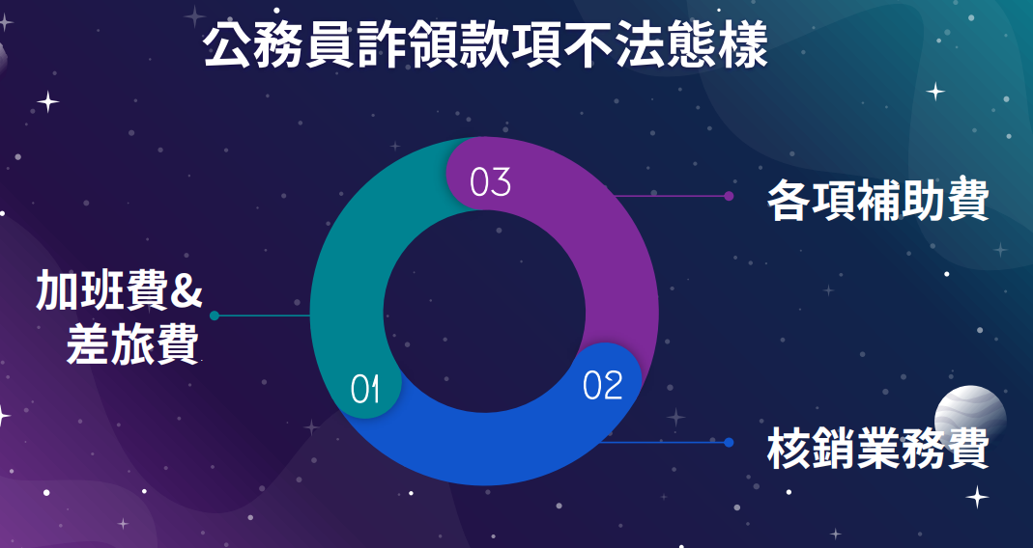
公務員詐領小額款項
Notes:
貪污治罪條例第5條第1項第2款

Slide 96

公務員詐領小額款項

Slide 97
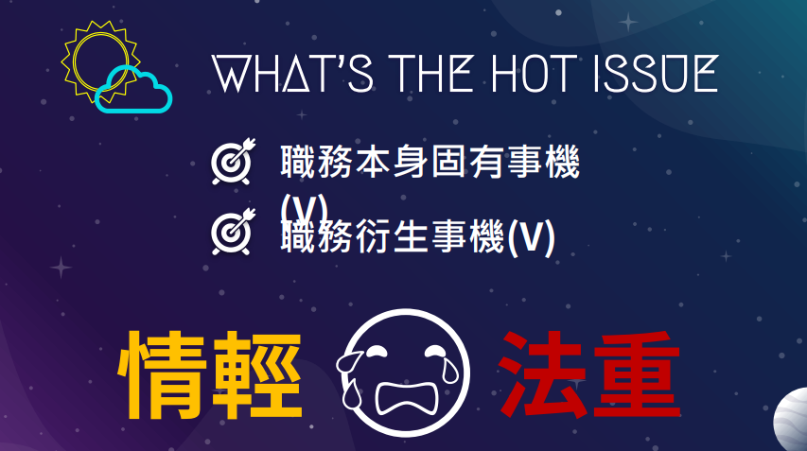
公務員詐領小額款項

Slide 98
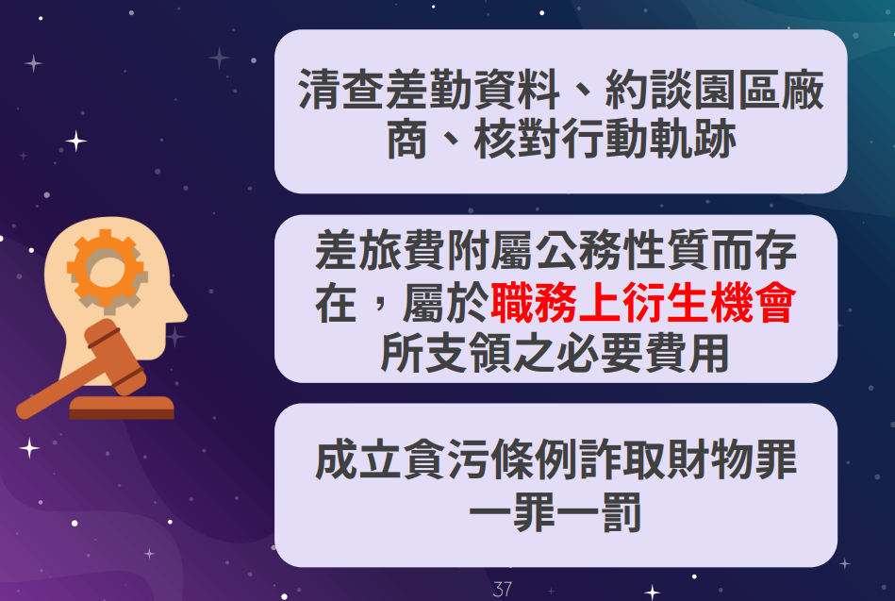
公務員詐領小額款項

Slide 99
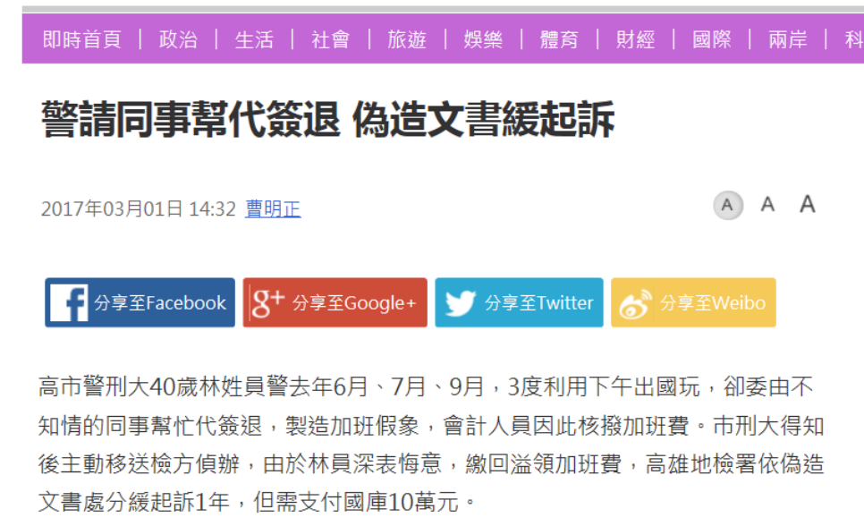
公務員詐領小額款項

Slide 100
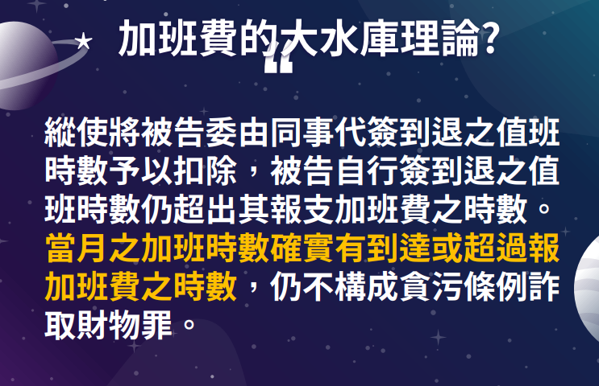
公務員詐領小額款項

Slide 101
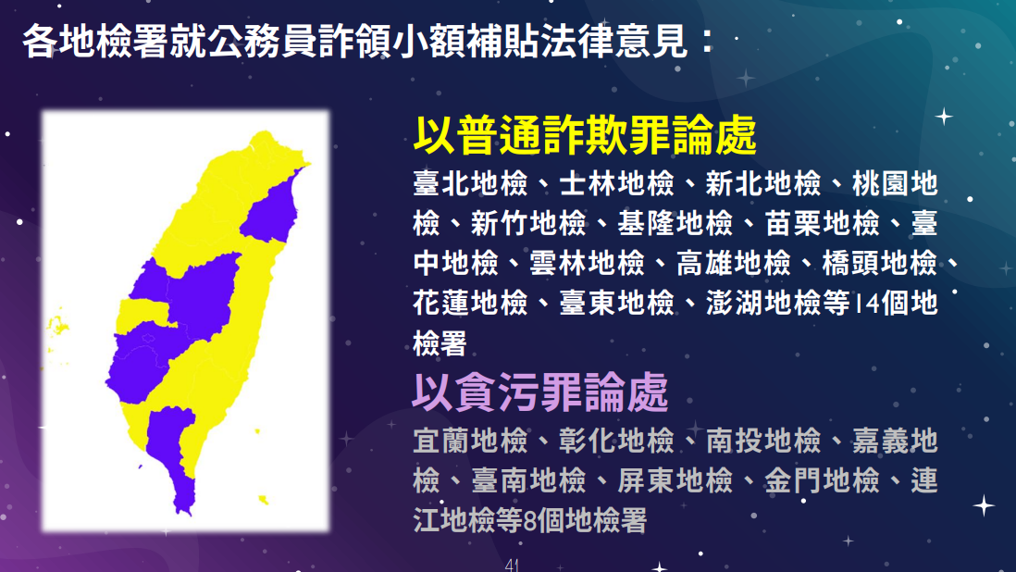
公務員詐領小額款項

Slide 102
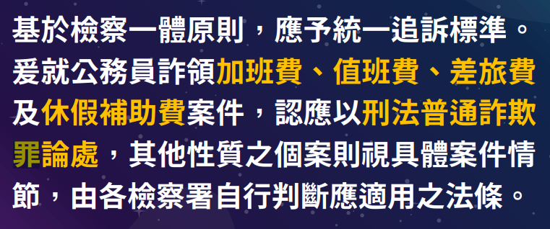
公務員詐領小額款項

Slide 103
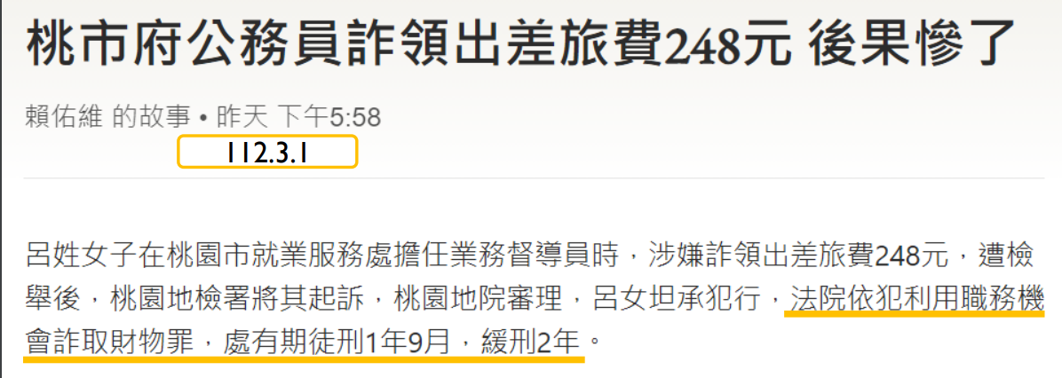
公務員詐領小額款項

Slide 104
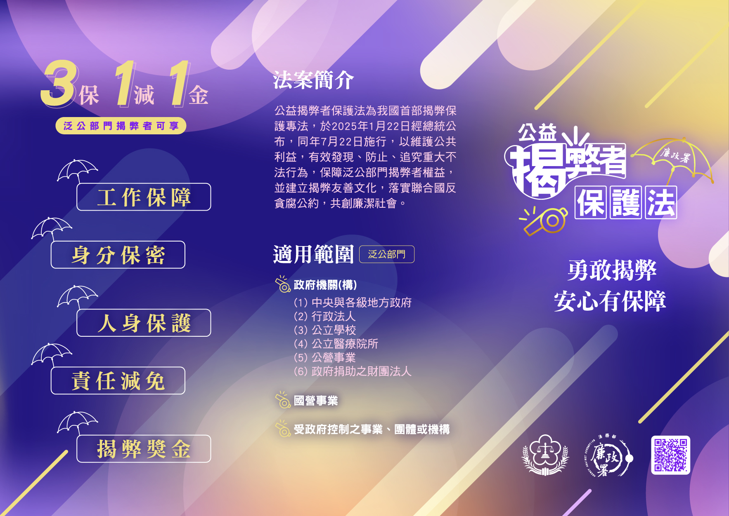
公益揭弊者保護法
Notes:
貪污治罪條例第5條第1項第2款

Slide 105
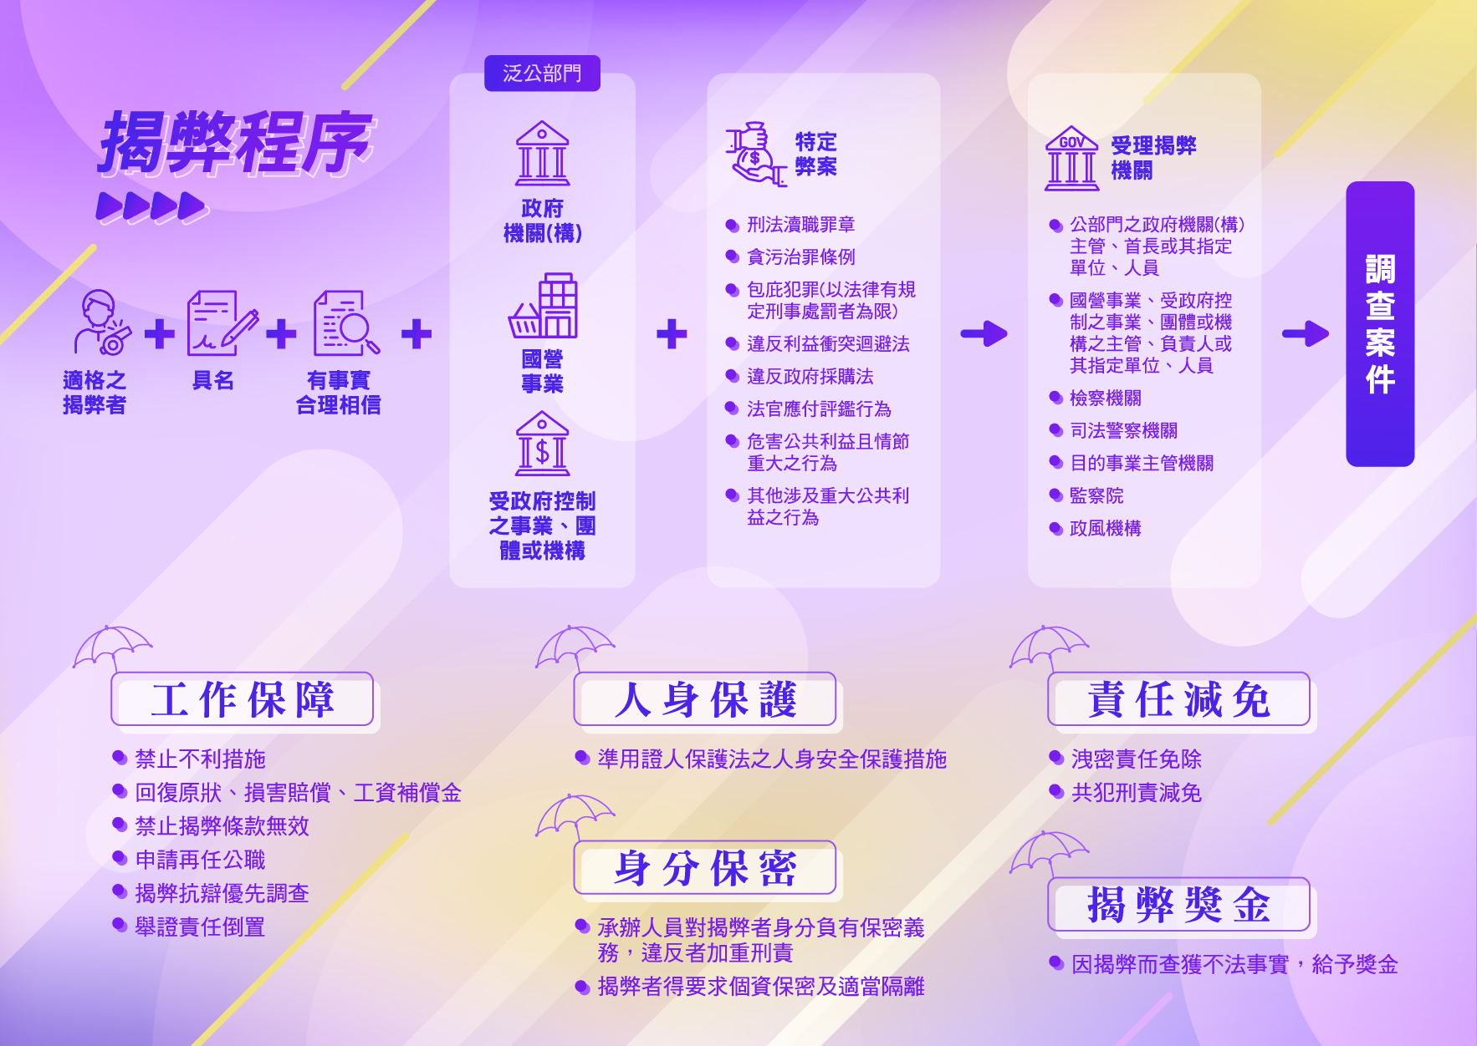
公益揭弊者保護法
Notes:
貪污治罪條例第5條第1項第2款

Slide 106
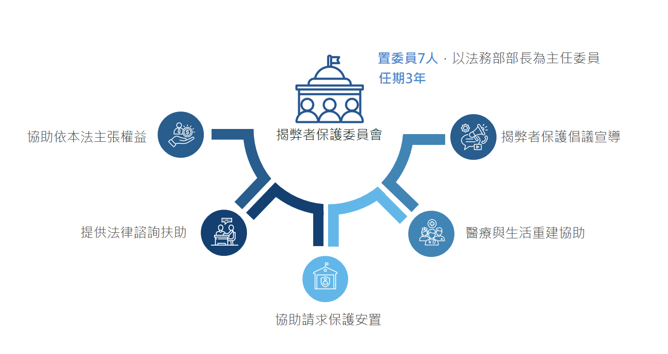
公益揭弊者保護法
Notes:
貪污治罪條例第5條第1項第2款

Slide 107
Q&A
公務款項應遵循何種原則使用？
1.公款公用
2.公款法用
3.公款任意用

Slide 108
Q&A
何者僅為單純行政便宜、反射利益、尚未轉換為可計算數額財產上利益之單純的期待之利益，尚與圖利罪成立要件有間。實務上認為屬不法利益者：
⑴「農牧用地」變更為「建地」
⑵ 提供表格範本參考填寫省下時間
⑶ 出海作業之不法利益

Slide 109
Q&A
甲里長舉辦限里民參加之活動，見A里民未出席，遂由其不符合資格B友人，代替A里民參加，並向公所申報經費，下列何者正確？
1.便民：A里民不參加但錢都付了，B來都來
了剛好讓B參加共襄盛舉。
2.圖利：B不符合資格，即便費用無法退回，
B免費參與活動之利益仍屬不法利益。

Slide 110
Q&A
下列何者為刑法上公務員？
1.公立醫院醫生執行醫療職務
2.台電處長以政府經費採購設備
3.衛生局科長

Slide 111
Q&A
裁量收縮至零之判斷，下列敘述何者錯誤？
1.急迫危險
2.公務員可預見損害
3.需公權力始得排除
4.需檢視人民對於侵害之發生是否與有過失

Slide 112

感謝聆聽 敬請指教

